Slide 1
十大易用性

Slide 2
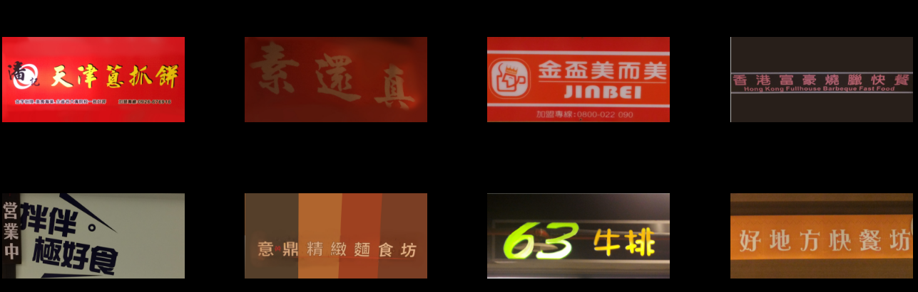
系統狀態能見度 : 1
改動前，滑鼠移動至金盃美而美，並沒有任何效果顯示其為按鈕。

Slide 3
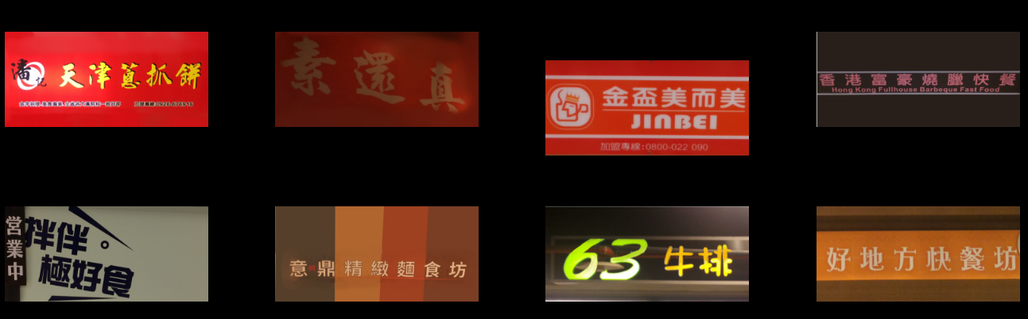
系統狀態能見度 : 1
改動後，滑鼠移動至金盃美而美，有明顯的視覺效果顯示其為按鈕。

Slide 4
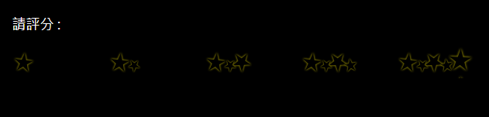
系統狀態能見度 : 2
改動前，滑鼠移動至星星上，並沒有任何效果顯示其為按鈕，不能確切表達如何評分。

Slide 5

系統狀態能見度 : 2
改動後，滑鼠移動至星星上，讓星星有顏色，可以清楚知道，星星是可以壓的按鈕。

Slide 6

系統狀態能見度 : 3
改動前，滑鼠移動至導覽列，並沒有任何效果顯示其為按鈕。

Slide 7

系統狀態能見度 : 3
改動前，滑鼠移動至導覽列，導覽項目會向下移動，可以知道其為功能按鈕。

